Slide 1
ALGORITMA DAN PEMROGRAMAN DASAR
Pemilihan

Slide 2
Apa itu Pemilihan?

Slide 3
Definisi
Pemilihan atau biasa disebut dengan percabangan adalah cara yang digunakan untuk mengambil keputusan apabila di dalam program dihadapkan pada kondisi tertentu.

Slide 4
Pemilihan
IF ELSE
SWITCH CASE

Slide 5
IF ELSE
Sebuah pernyataan yang dapat dipakai untuk mengambil keputusan berdasarkan suatu kondisi.

Slide 6
FUNGSI IF ELSE
If Else digunakan untuk menentukan pilihan dari suatu kondisi yang diberikan, cara kerjanya adalah melakukan perbandingan menggunakan operator pembanding atau operator logika.

Slide 7
OPERATOR LOGIKA & PEMBANDING
OPERATOR | DESKRIPSI | CONTOH
&& | Logika AND | m && n
|| | Logika OR | m || n
! | Logika NOT | !m
== | Logika EQUALS | m == n
!= | Logika NOT EQUALS | m != n
< | LOGIKA LESS THAN | m < n
<= | LOGIKA LESS THAN OR EQUALS | m <= n
> | LOGIKA MORE THAN | m > n
>= | LOGIKA MORE THAN OR EQUALS | m >= n

Slide 8
Apa peran Operator Logika & Pembanding?

Slide 9
PERAN
Peran operator logika dan pembanding sebagai pengambil atau penentu keputusan, output mana yang harus di eksekusi atau ditampilkan

Slide 10
Kondisi / Ekspresi dalam Pemrograman
- TRUE (Kondisi benar atau terpenuhi)
- FALSE (Kondisi salah atau tidak terpenuhi)

Slide 11
#MAR (KIDDING) cout<<“MARI KITA NGODING”<<endl;

Slide 12
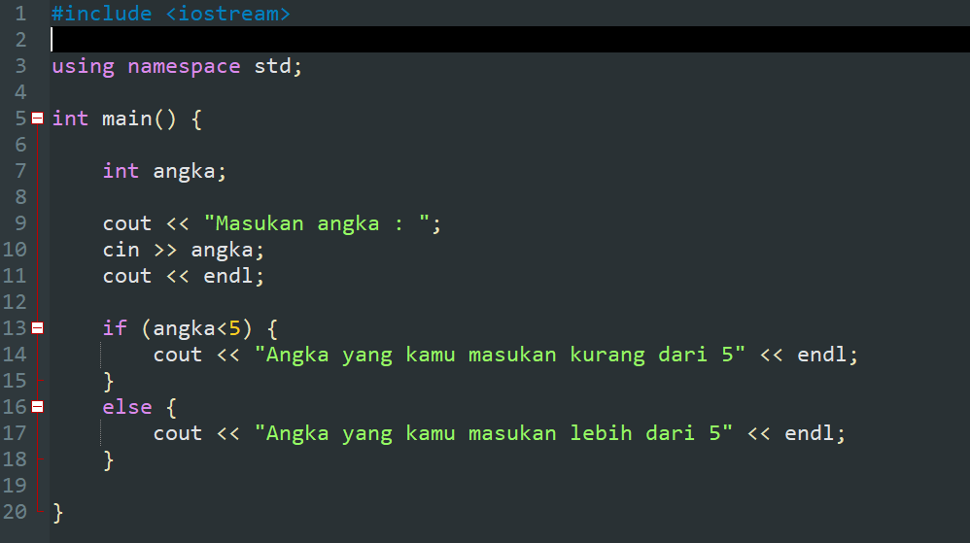
CODE IF ELSE

Slide 13
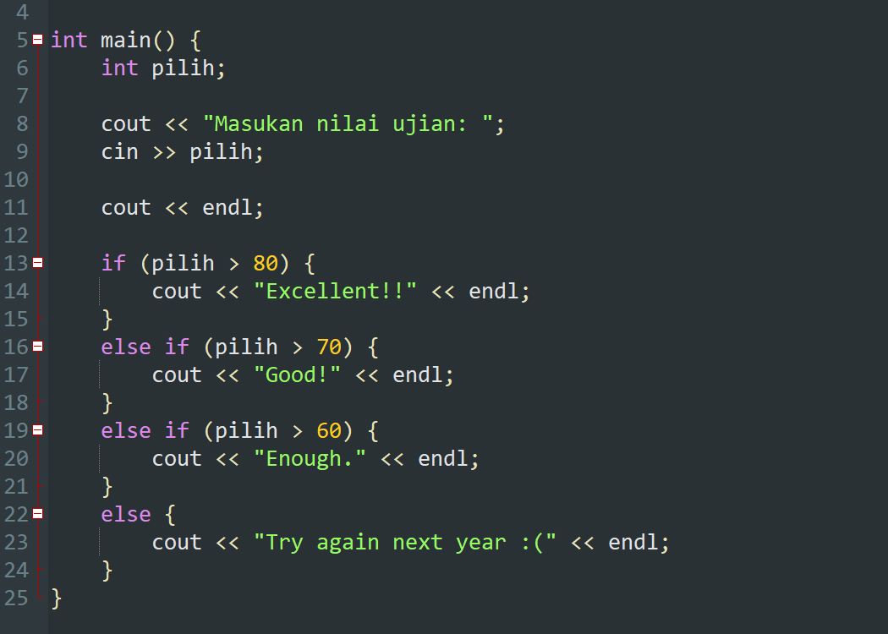
CODE IF ELSE

Slide 14
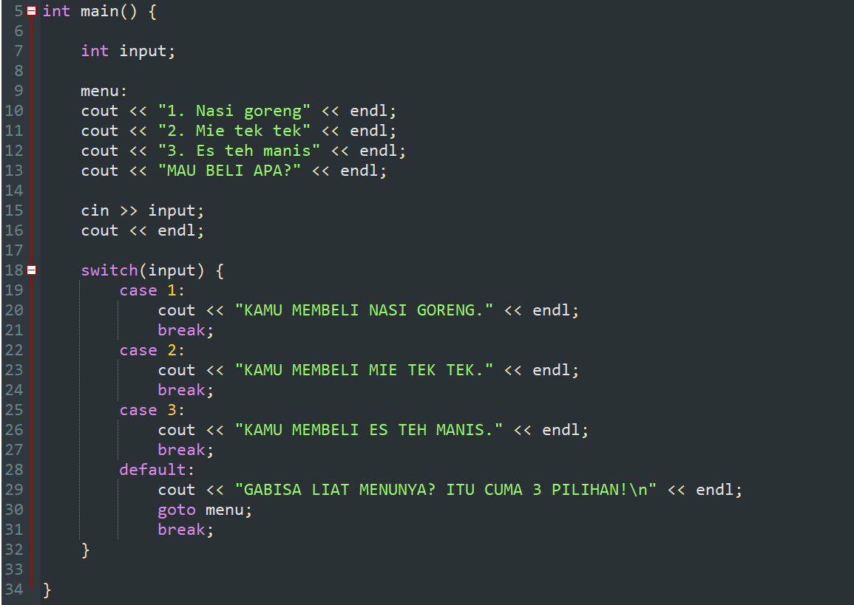
CODE SWITCH CASE

Slide 15
Ada tugaaaaass ☺☺

Slide 16
Tugas Pertemuan 5
Buatlah program untuk menentukan bilangan positif, negatif, atau nol dengan bilangan merupakan masukan/input
Buatlah sebuah program meminta user input huruf alphabet, tampilkan “huruf vokal” apabila input tersebut adalah vokal dan “huruf konsonan” apabila inputnya adalah konsonan

Slide 17
TERIMA KASIH! ☺

